Slide 1
Урок 1. НАЙВАЖЛИВІШІ ХІМІЧНІ ПОНЯТТЯ
Що вивчає хімія?
Наука про речовини, їхні властивості й перетворення на інші речовини.
Що таке речовина?
– вид матерії, яка характеризується масою та складається з елементарних частинок.
це те із чого складається тіло (вода, цукор, скло).
Що таке матеріал?
– це речовина або суміш речовини, що використовуються для виготовлення предметів (пісок, деревина, цемент).
Яку будову має речовина?
– складається з атомів і молекул.
Що таке молекула?
– найменша частинка речовини, що здатна існувати самостійно, зберігаючи її хімічні властивості.

Slide 2
Що таке атом?
– найменша електронейтральна, хімічнонеподільна частинка.
Що таке хімічний елемент?
- тип атомів з однаковим зарядом атомних ядер.
Яка речовина є чистою?
– чиста речовина має сталі властивості, складається з частинок одного виду (дистильована вода, р-н NaCl).
Чим відрізняються однорідні та неоднорідні суміші?
Однорідні суміші – це такі, у яких не можна розрізнити компоненти.
Неоднорідні – це суміші, у яких неозброєним оком або за допомогою приладів можна помітити частинки речовин, з яких складається суміш.

Slide 3
Чим відрізняються фізичні та хімічні явища?
Фізичні явища – це такі, при яких не відбуваються перетворення одних речовин в інші, а лише зміна агрегатного стану (плавлення, кристалізація, кипіння).
Хімічне явища – при яких одні речовини перетворюються в інші і відрізняються від вихідних складом, будовою і властивостями (окислення, горіння, бродіння).

Slide 4
Розподіліть у відповідні стовпчики таблиці чисті речовини та суміші: золото, річкова вода, грунт, дисталізована вода.
Чисті речовини | Суміші
Золото | річкова вода
дисталізована вода | грунт

Slide 5
2.Розподіліть у відповідні стовпчики таблиці однорідні та неоднорідні суміші: молоко, джерельна вода, повітря, грунт, граніт,розчин кухонної солі.
Однорідні суміші | Неоднорідні суміші
джерельна вода | молоко
повітря | грунт
розчин кухонної солі. | граніт

Slide 6
3.Розподіліть у відповідні стовпчики таблиці фізичні та хімічні явища: плавлення свинцю, горіння дров, утворення інею, утворення чорного нальоту на срібних виробах, прокисання яблучного соку, випаровування води.
Фізичні явища | Хімічні явища
плавлення свинцю | горіння дров
утворення інею | утворення чорного нальоту на срібних виробах
випаровування води | прокисання яблучного соку

Slide 7
4. Розподіліть речення у відповідні стовпчики таблиці: де йдеться про хімічний елемент, а де – про просту речовину: a) кальцій входить до складу кісток хребетних; б) з алюмінію виготовлена дротина; в) до складу хлорофілу входить Магній; г) Оксиген входить до складу води; д) кисень входить складу повітря; е) oбручка виготовлена з золота.
Хімічний елемент | Проста речовина
a) кальцій входить до складу кісток хребетних; | б) з алюмінію виготовлена дротина;
в) до складу хлорофілу входить Магній; | д) кисень входить складу повітря;
г) Оксиген входить до складу води; | е) oбручка виготовлена з золота.

Slide 8
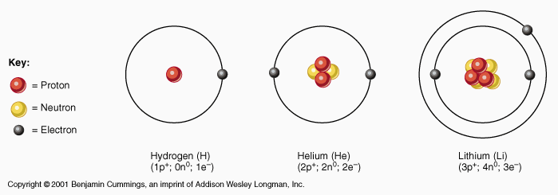
Як складають формулу речовини?
Визначити валентність.
Валентність -це властивість атомів одного хімічного елемента з'єднуватися з певним числом атомів інших хімічних елементів.
Валентність визначається кількістю неспарених електронів.

Slide 9
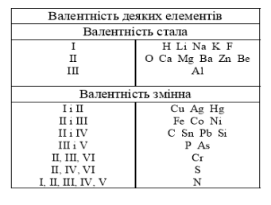

Slide 10
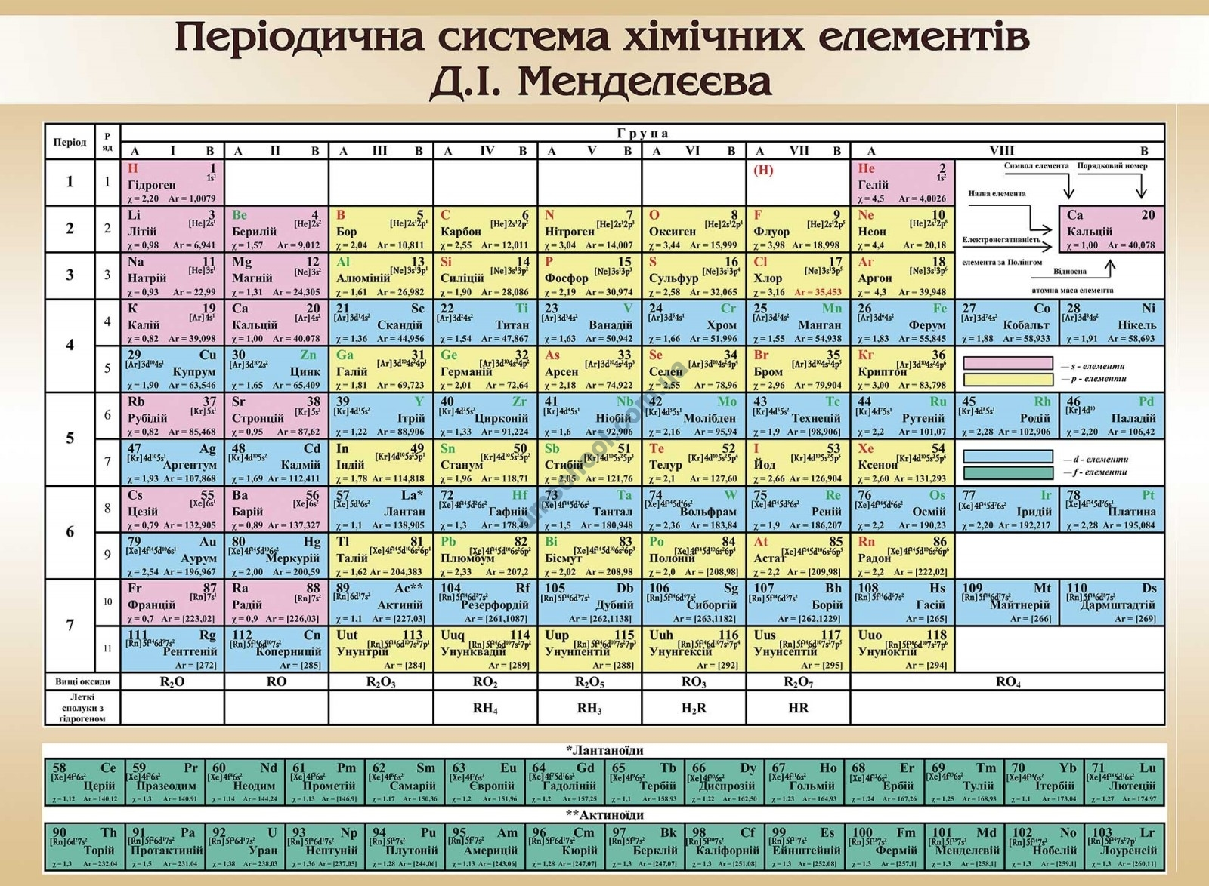

Slide 11
5. Складіть хімічні формули
Назва речовини | K | Ca | Fe(III)
Оксид
Сульфід
Нітрид
Фосфід
Хлорид
К₂О | СаО | Fe₂O₃
K₃S | CaS | Fe₂S₃
K₃N | Ca₃N₂ | FeN
K₃P | Ca₃P₂ | FeP
KCl | CaCl₂ | FeCl₃

